Slide 1
Grčka kolonizacija
i
osnove ekonomije

Slide 2
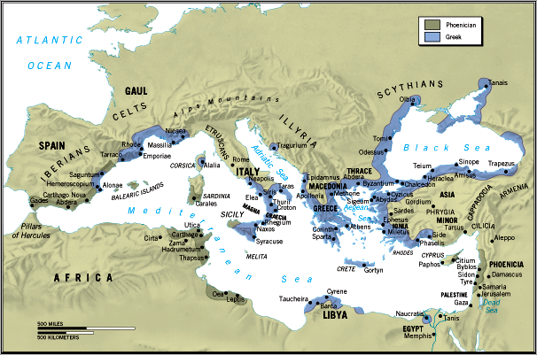
http://historum.com/ancient-history/53219-hellenistic-cities-colonization-urbanization.html

Slide 3
KOLONIZACIJA
“Velika” 8 - 6.st.pr.Kr.
Od Fazide u podnožju Kavkaza na Crnom moru do Tartesa zapadno od Gibraltara
Nove naseobine (apoikiai) su samostalni gradovi
  jezik, kultura i tradicija ostaju iz matičnog grada (mētropolis)
Naseljavaju se (obično) tamo gdje nema uređenih državnih sustava
Emporion (trgovište) grčko je trgovinsko uporište u drugim zemljama (Egipat)
Klēroukhia – prava kolonija, zemlja čiji stanovnici službeno pripadaju metropoli (npr. atenska Salamina)

Slide 4
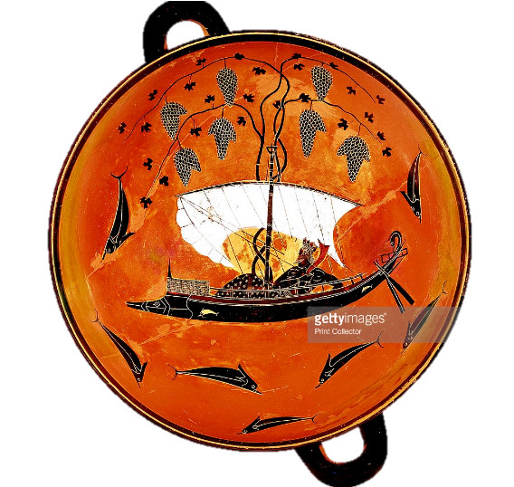
Uzroci kolonizacije:
  Demografski rast +
  zakoni o nedjeljivosti posjeda
  Želja za osvajanjem
  Političke borbe i/li bijeg pred osvajačima
    Mesenjani: Zankle (<Regij)
  Najčešće poštuju i u savezništvu su s gradom-majkom

Slide 5
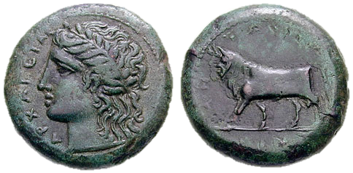
Postupak
Apolon Arkhēgetēs iz Tauromenija
http://www.wildwinds.com/coins/sg/sg1236.html
Savjet delfijskog proročišta
Oikistēs = vlast i religija (ognjište)
+ 100tinjak muškaraca
Zemlja se dijeli ravnopravno; prvo se grade hramovi
Zakonodavstvo, pravosuđe i državno uređenje mogu biti kao u metropoli, ali ne moraju

Slide 6
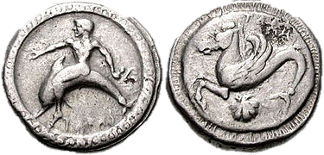
Neke poznatije metropole i kolonije
Korint
  Sirakuza, c. 750-725.
  Potideja na Halkidici
  Korkyra (Krf), 8.st. > Epidamnos/Dyrhakhion (Drač, 7.st.) = baze za Jadran
Sparta
  Samo Taras
    Tarent, c.700.pr.Kr., nezakonita djeca
  Možda Tera -> Kirena u Libiji, 7.st.pr.Kr.

Slide 7
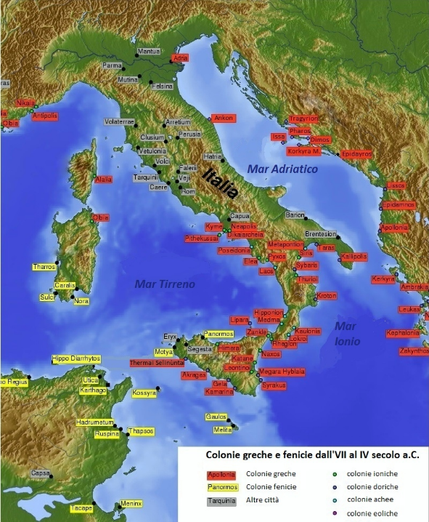
Hē Megalē Hellas – Velika Grčka
https://en.wikipedia.org/wiki/Magna_Graecia
Prostor J Italije i Sicilije
koloniziran od 8-6.st.pr.Kr.
  najveći utjecaj na Rimljane
Najstarija su kolonija
Pithēkoussai pa Kymai
(mtrp. Eubeja)
> Neapolis (s Rođanima u 5.st.pr.Kr.)
Većinom su naseljenici Dorani
Metapont, Epizefirski Lokri, Herakleja (osnovana iz Tarenta), Sibaris, Kroton, Posidonija, Regij, Brundizij ...

Slide 8
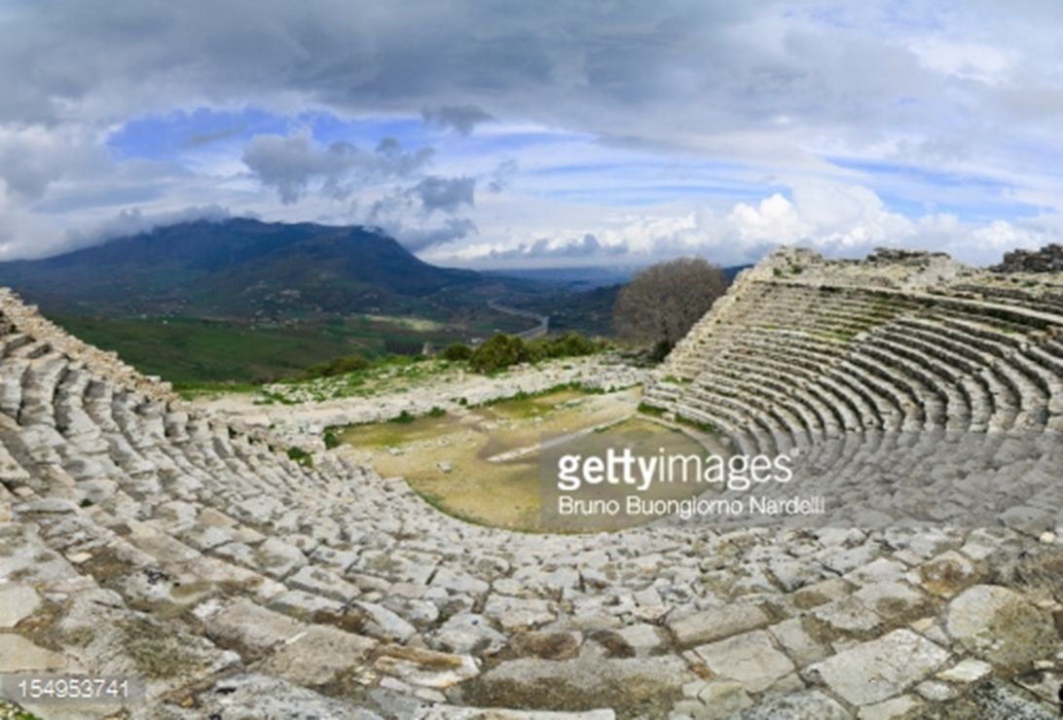
Sicilija
Grčko kazalište u Segesti (elimski grad) na Siciliji
http://www.gettyimages.com/detail/photo/ruins-of-the-ancient-greek-theatre-royalty-free-image/154953741
Prvi je grad Halkiđana
– Naks
(Apolon Arkhēgetēs)
  iz njega su osnovani
  Leontini
Megarani osnivaju Megaru Hibleju > Selinunt (granica s Feničanima)
Gela, Himera, Akra (iz Sirakuze), Akragas (=Agrigent; iz Gele i s Roda), ...
Stalni rat sa starosjediocima i Kartažanima na zapadu (grad Panormos = Palermo)
Popularnost drame (~ sicilijanska komedija; vaze), filozofije i znanosti (Eshil, Arhimed, „turneje” Pindara i Platona, ...)

Slide 9
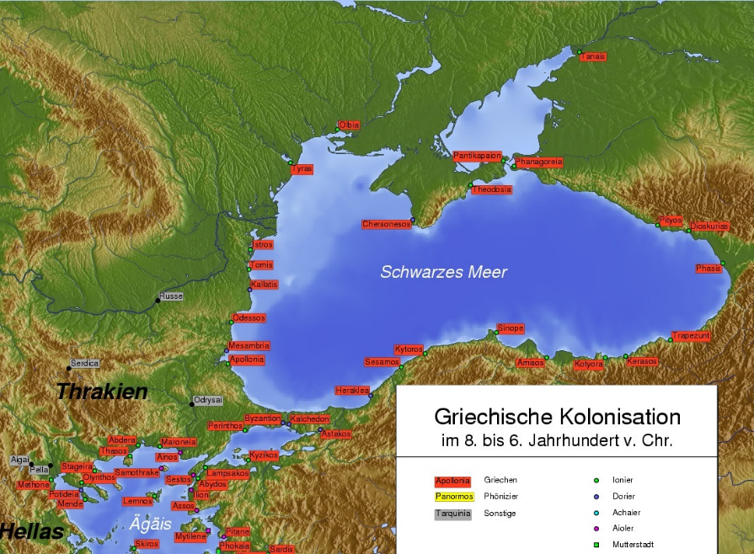
Još poznatih metropola
https://commons.wikimedia.org/wiki/File:AntikeGriechen1_Black_Sea.jpg
Milet
  Većina naseobina
  na Pontu:
  Kizik, Abid, Istrija, Olbija...
  Naukratis na ušću Nila
  (c.650.pr.Kr.), trgovačko središte (emporion)
Eubeja (gradovi Halkida i Eretrija)
  Halkidika
  Naks na Siciliji (Halkiđani s Nakšanima)

Slide 10
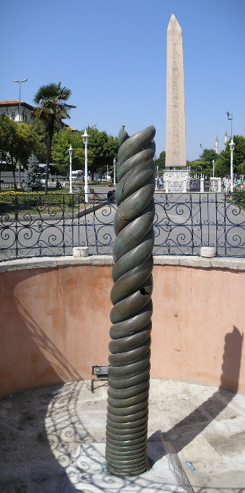
Još poznatih metropola
Megara
  Osim na Siciliji i u Velikoj Grčkoj, Bizantij i Kalhedon
  (= Halkedon; c.pol.7.st.)
  Herakleja Pontska
"Snake column Hippodrome Constantinople 2007" by Gryffindor (Autostitch) - Own work. https://en.wikipedia.org/wiki/Serpent_Column

Slide 11
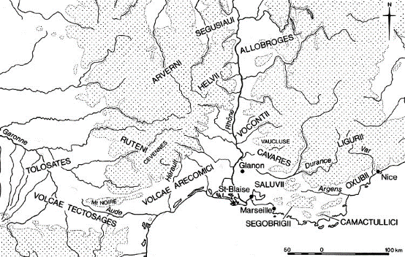
    http://www.laits.utexas.edu/ironagecelts/images/interaction/massalia_tribes.php
After Cunliffe 1988, fig. 16
Fokeja (M.Azija)
  Massalia / Marsilia
  (Marseille) c.600.pr.Kr.
    Monoikos, Nikaia,
    Antipolis, Olbia,
    Arelatē, Kallipolis ...
  Poveli su Artemidinu svećenicu Aristarhu iz Efeza zajedno s kipom božice, oikistēs se oženio kćerkom lokalnog keltskog vođe
  Konkurencija Kartažanima i Etruščanima na Z Mediteranu
  Aristokracija 600 (zadivila Aristotela)
  U 4.st.pr.Kr. ima c. 35 000 stanovnika

Slide 12
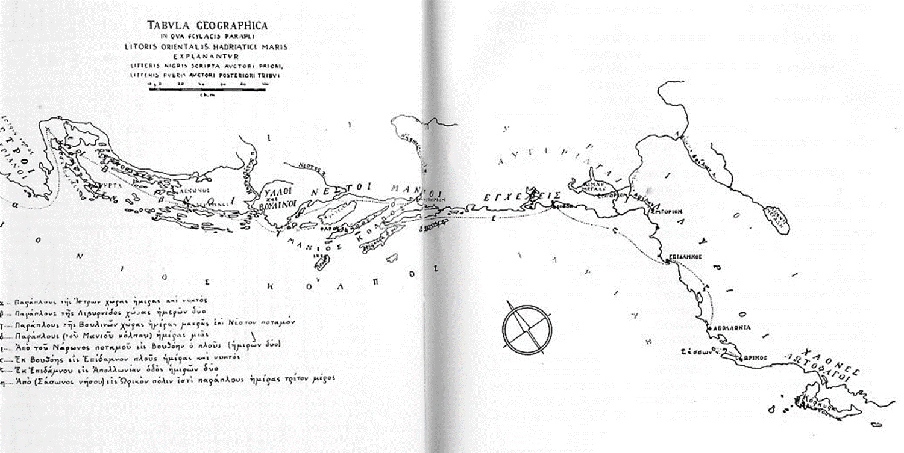
Grci na Jadranu
Trgovci plove od 7.st.pr.Kr.; potvrde keramike u Istri, Zadru, Ninu
M. Suić, Antički grad na istočnom Jadranu, Zagreb 2003.

Slide 13
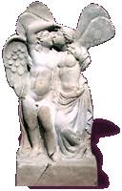
Kolonije:
Hvar (Pharos) – Parani 385/4.g.pr.Kr., starosjedioci Iliri Liburni
  Demetrije Hvaranin (229-219.pr.Kr.), borbe s Rimljanima
Vis (Issa) – osnovao je c.397.pr.Kr. sirakuški tiranin
Dionizije Stariji
  Osnovali Trogir (Tragourion),
  Salonu (Salōna), Stobreč (Epetion)
  – 1.pol.2.st.pr.Kr.
Narona – Vid kod Metkovića
Epidauros - Cavtat
Eros i Psiha iz Ise (Martvilo)

Slide 14
KALIJIN EPITAF iz ISE
(prva pol.4.st.pr.Kr.)
Σ]ῆς ἀρετῆς πόλις ἥδε ποθὴν ἔχει, [ὅ]ς ποτ’ ἔπλευσας,
ἀνδρῶν Ἰλλυριῶν εἶτ’ ἐπιβὰς ἔθανες
παῖδα λιπὼν σ[μικρὸν] Χάρμον ἐν ὀρφανίᾳ.
Καλλία, [τὴν ἀρ]ετὴν οὐκ ὀλίγην ἔλιπες.
Ovaj grad nosi čežnju za tvojom vrlinom; kad si jednom otplovio,
naletio si zatim na ilirske muževe i umro,
ostavivši malog sina Harma kao siroče.
Kalija, ostavio si nemalu vrlinu.

Slide 15
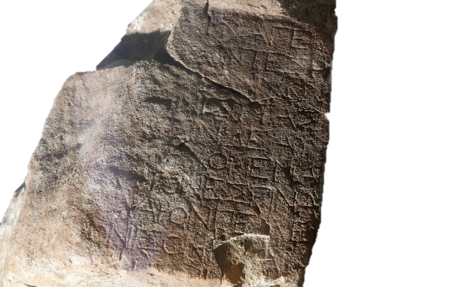
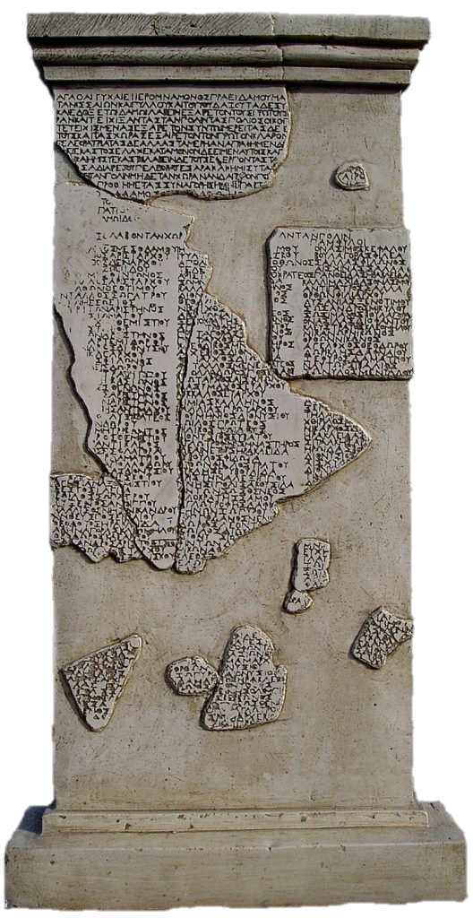
Korčula
– Korkyra melaina
Kolonizirana iz Knida, c.500.pr.Kr.;
grad se vjerojatno zvao
Herakleja
Lumbardska psefizma – dokument o naseljavanju iz poč.3.st.pr.Kr., oko 200 stanovnika došlo iz Isse
https://www.tportal.hr/kultura/clanak/zagreb-predstavio-senzaciju-iz-lumbarde-starogrcki-kameni-natpis-iz-3-stoljeca-20181002

Slide 16
Prijevod prema: M. Suić, Antički grad na istočnom Jadranu, Zagreb, 1976.
(+ Jelena Marohnić, 2018-)
Neka je sa srećom. Za hijeromnamona Praksidama [Mahaneja mjeseca utvrđen je ugovor o osnivanju naseobine između] Isejaca te Pila i njegova sina Daza. Ovo su osnivači naseobine [ugovorili] i narod odlučio: da oni koji su prvi [zauzeli zemlju] i obzidali grad dobiju posebno zemljište za gradnju kuće unutar utvrđenoga grada, posebno s dijelom, a od zemlje koja je [izvan grada] da isti dobiju odvojeno prvi ždrjeb od po pletar obradive zemlje i tri susjedna pletra, a od ostale dijelove; da se zapiše [kakav je ždrjeb i kakav dio] svaki dobio; u trajnom posjedu neka bude njima i [njihovim potomcima] jedan pletar i pol po svakome; kasniji doseljenici neka dobiju od [neraspodijeljene zemlje u polju] četiri i pol pletra; da se [vlasti zakunu da neće nikad] ni grad ni zemlju ponovno dijeliti; ako netko od vladajućih nešto predloži ili se pak netko složi protiv ove [psefizme, taj neka potpadne pod atimiju,] a imetak njegov nek postane narodnim vlasništvom; nekažnjen nek ostane [onaj koji ga ubije]...
Ovi su dobili zemlju i obzidali grad:
Dimani Hili Pamfili
Notes:
1 pletar = c. 867m²

Slide 17
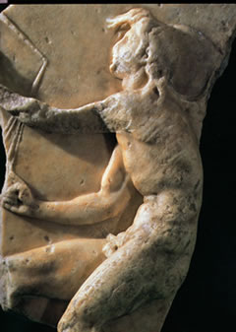
Posljedice kolonizacije
Mitološke priče
  Skila i Haribda, Jazon i Argonauti, priča o Prometeju na Kavkazu...
Etruščansko pismo (prije 700.g.pr.Kr.) > rimska latinica
Širenje grčke kulture (keramike, umjetnosti, ...)
Razvoj grčke trgovine
Kairos iz Trogira

Slide 18
Grčka ekonomija

Slide 19
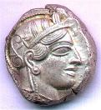
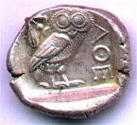
NOVAC
Javlja se u 7.st.pr.Kr. - komadi kovine s drž. pečatom, kasnije slika boga i znak države
Sparta ima željezni, ostali polisi zlatni (malo), srebrni i bakreni
  svaki grad ima svoje vrijednosti
  glavni su eginski i eubejski sustav
Novci se nose u ustima ili u naboru odjeće, samo najbogatiji imaju kese
Vrijednosti su ujedno i mjera za težinu

Slide 20
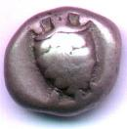
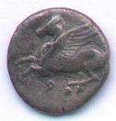
Vrijednosti (atenske; s Eubeje)
1 talenat (talanton) = “vaga” | 60 mina | 6000 drahmi | 36 000 obola | 26 196g (26kg)
 | 1 mina (mna, fenička riječ) | 100 drahmi | 600 obola | 436.6g
 |  | 1 drahma (drakhmē) = “zahvat = šačica” | 6 obola | 4.37g
 |  |  | 1 obol (obolos) = “šipka” | 0.73g

Slide 21
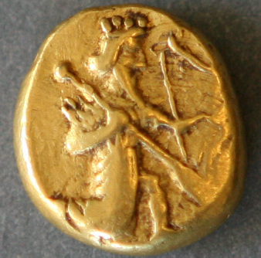
Još uvijek u Ateni
https://en.wikipedia.org/wiki/Persian_daric
Osnovna je jedinica tetradrakhmon
– srebrni
  Još postoje 2, 1 drahma, obol i ¼ obola
Bakreni su khalkous = “bakreni”, 1/8 obola i lepton = “ostatak, sitniš”, 1/16 obola
Zlatan je statēr (20 drahmi)
= perzijski dareikos (prvi s ljudskim likom)
2 obola je ulaznica za kazalište, dnevna plaća hoplita
40-60 mina je trošak trijerarhije

Slide 22
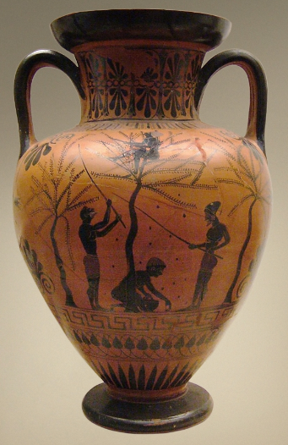
Glavne grane ekonomije
"Amphora olive-gathering BM B226" by Antimenes Painter - Steff, Own work. https://en.wikipedia.org/wiki/Agriculture_in_ancient_Greece
Vino, masline, ovce i koze, pčelarstvo, riba
U Ateni rudnici srebra (ropska radna snaga), drvo (brodovi) i vaze
Trgovina
Uvoz:
  Žitarice (Crno more i Sicilija; strogi atenski zakoni)
  Kositar (za broncu) iz Britanije i Bretanje
  Jantar s Baltika
  Robovi

Slide 23
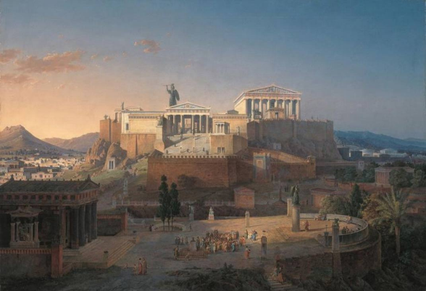
Atena plaća
  Drž. službe (vijećnike, policajce, hranu za njih i drž. robove), vojsku u slučaju rata
  Kazališne ulaznice, nagrade zaslužnima, pokop poginulih i uzdržavanje njihovih sinova, ...
Atena se financira iz
  Prinosa saveznika
    Del, do 1200 talenata godišnje
  Carina (tržnice, luke i uvoz)
  Iznajmljivanja državnih
  zemljišta i rudnika
  Davanja meteka
    plaćanje zaštite
  Poreza u doba potrebe
    rat, npr. – po imetku
  Liturgija – obaveza bogatih
    u slučaju oskudice udružuje ih se više
http://www.ancient-origins.net/news-history-archaeology/incredible-construction-greek-acropolis-ancient-earthquakes-020171

